Slide 1
美赛培训讲座
通信工程学院学生会学习部
主讲人：宋建辉
日期：2022-12-15

Slide 2

自我介绍
姓名：宋建辉
专业：机器人工程
现任职务：通信工程学院学习部部长、2053班班长
曾获荣誉：
2022美赛M奖
2021、2022国赛省一等奖
中国机器人及人工智能大赛国家三等奖
吴江开发区创新奖学金等

Slide 3
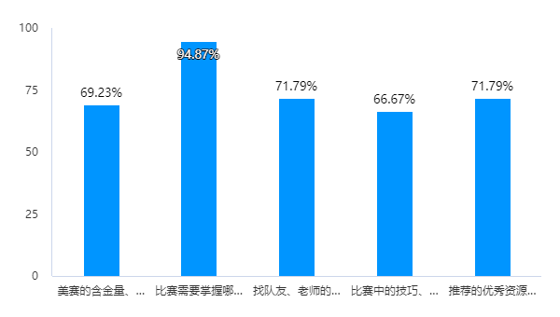
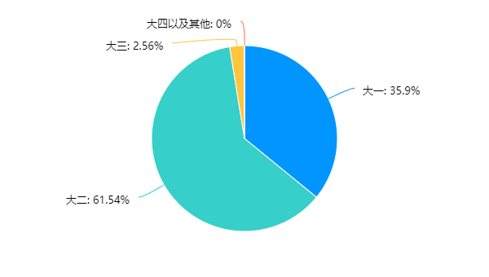
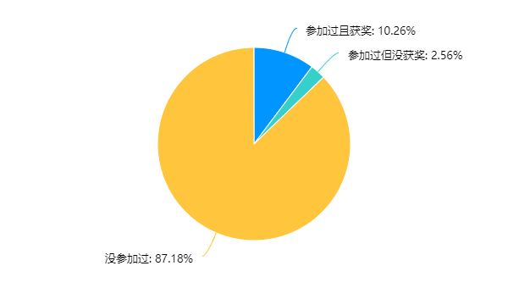
调研结果

Slide 4
目录
初识数学建模
渔夫的故事
备赛思路
实战技巧
CONTENTS

Slide 5
Part 01
初识数学建模

Slide 6
1.1 什么是数学建模
数学建模是一种数学的思考方法，是运用数学的语言和方法，通过抽象、简化建立能近似刻画并解决实际问题的一种强有力的数学手段。数学建模就是用数学语言描述实际现象的过程。
简言之，就是解决大的应用题。
小学：图中有几只鸡？
高中：已知鸡第一年有2只，第二年有4只，第三年有8只，
并且增长速度不变，请问第几年鸡的数量突破100只？
大学数学建模：
目前已有前15年的小鸡子数量，现要求考虑小鸡子的死亡，
患病，性别等因素，预测5年后鸡的数量。

Slide 7
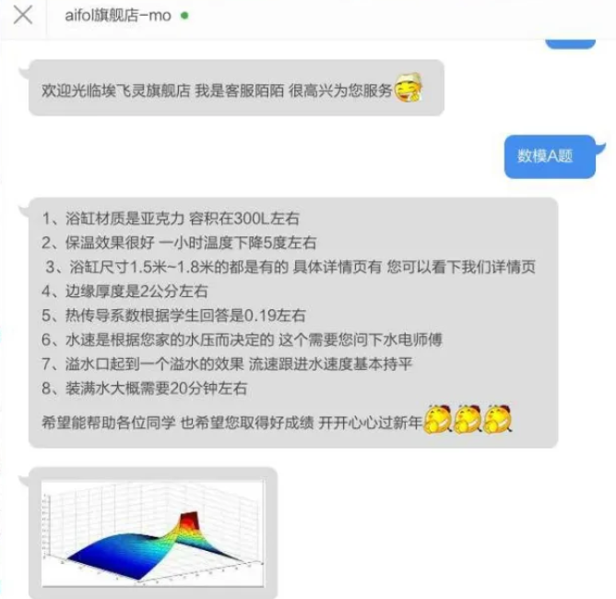
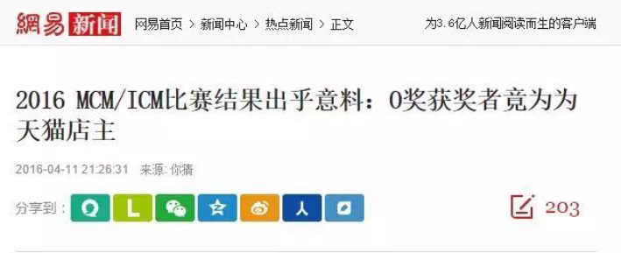
1.1 什么是数学建模
美赛国赛出现过的奇奇怪怪的题目：
2013 国赛B题，碎纸片复原
2014 国赛B题，平板折叠桌
2020 国赛B题，穿越沙漠
2022 国赛B题，无人机定位
2019 A 权力的游戏，养龙策略
2017 F 迁移到火星，迁移问题
2022 F 小行星采矿，全球公平
2022 C 比特币黄金，预测收益
2016 A 恒温省水浴缸

Slide 8
1.2 模型分类
预测模型是指用于预测的，用数学语言或公式所描述的事物间的数量关系。
预测模型
优化模型在经济管理工作中运用线性规划、非线性规划、动态规划、整数规划以及系统科学方法所确定的表示最优方案的模型
优化模型
模型分类
评价模型
分为优劣评价和类别判定。

Slide 9
1.2.1 预测模型
四
时间序列预测
三
微分与差分方程预测、神经网络预测
二
灰色预测、（隐）马尔科夫链预测
一
多元回归预测、Logistic回归预测

Slide 10
1.2.2 优化模型
优化三要素：
决策变量、目标函数、约束条件
线性规划
动态规划
Dijkstra算法
规划类
其他类
整数（01）规划
图论算法
floyd算法
非线性规划
神经网络
粒子群算法
多目标规划
智能优化
模拟退火
禁忌搜索算法
蚁群算法
遗传算法

Slide 11
分类模型
1.2.3 评价模型
主成分分析
因子分析
层次分析法
熵权法
K-Means
Topsis优劣解距离法
KNN
支持向量机
典型相关分析
秩和比综合评价法
优劣模型
数据包络分析法

Slide 12
1.2.4 模型补充
蒙特卡洛
元胞
自动机
元胞自动机 (cellular automata，CA)
是一种时间、空间、状态都离散，
空间相互作用和时间因果关系为局部的网格
动力学模型 ，具有模拟复杂系统时空演化
过程的能力。
一种抽样随机模拟的方案
数据
预处理
严谨性
论证
真实对数据进行处理之前，
首先要进行数据清洗，剔除异常值，
归一化、正向化、标准化、
插值拟合填补缺失值
分为灵敏性分析与稳定性分析

Slide 13

1.3 成员分工
组队建议：
1.尽量找实力相当、目标一致的；
2.负责认真>数学成绩;
3.老师往往只是挂名的，自己班主任或者数学老师即可，没有也行
编程手：
严谨认真，至少熟悉一种编程语言，
与建模手沟通良好
论文手：
文笔清晰，不罗嗦，理解能力，语言组织能力好
建模手：
思维应发散、全面，
逻辑清晰，表达能力强
美赛可优化：建模编程一个人，论文一个人，作图、翻译、排版一个人

Slide 14
1.4 主要赛事
主要赛事：
1.“高教杯”全国大学生数学建模比赛（CUMCM）
2. 美国大学生数学建模比赛（MCM/ICM）
3.“华为杯”中国研究生数学建模比赛
4. “深圳杯”数学建模比赛
5. MathorCup数学建模比赛
6. APMCM亚太杯数学建模比赛（小美赛）
美赛奖项设置：
Outstanding Winner (特等奖)：<1%
Finalist (美赛特等奖提名):<1%
Meritorious Winner (美赛一等奖):6%
Honorable Mention (美赛二等奖):26%
Successful Participant (成功参赛奖):65%
DQ（取消资格）：认定为抄袭或者寻求网络帮助
MCM，全称The Mathematical Contest in Modeling，俗称数学建模竞赛，有A\B\C三个题型
——A题是连续型的题，B题是离散型的题，C题是大数据的题。
ICM，全称The Interdisciplinary Contest in Modeling ，俗称交叉学科竞赛，有D\E\F三个题型
——D题：运筹学/图与网络，E题：环境可持续性，F题：政策。

Slide 15
Part 02
渔夫的故事

Slide 16
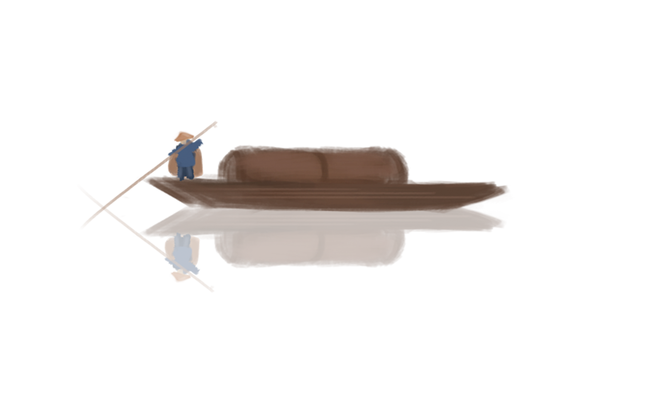
2.1 故事梗概
一个老渔夫清晨走出房间，吹着和煦的海风，晒着柔和的日光，喃喃自语：“嘿，这几天天气都不错，我喜欢好天气，好天气往往预示着好收成，明天应该还是个好天气。”
随即，渔夫驾船出海捕鱼，果然获得了大丰收，船装都装不下。没办法，好不容易舍弃了一些价值没那么大的鱼后，渔夫安全返回港口。
渔夫本来想着直接全卖了得了，奈何遇见一个新手买家，不认识鱼的品种，胡乱出价，好心的渔夫又教了他如何给鱼分类，最终双方愉快的达成了这笔交易，渔夫平凡而又平凡的一天至此结束。

Slide 17
2.2 会预测的渔夫才是聪明的渔夫
马尔科夫链预测
渔夫怎么知道明天还是个好天气？？？

Slide 18
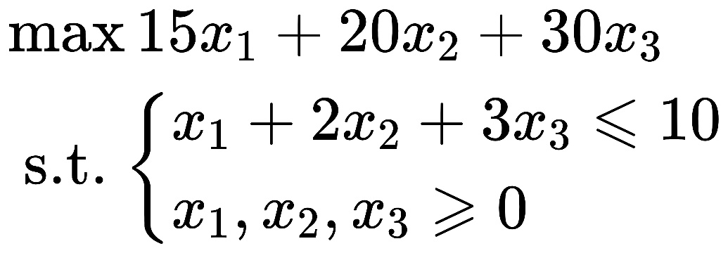
2.3 懂优化的渔夫才是会赚w的渔夫
线性规划
渔夫是怎么舍弃多余的鱼的，怎么保证留在船上的鱼价值最大？
假设只有以下三种鱼，且数量充足，而渔夫的鱼篓只有10dm³，如何取舍？
三要素：决策变量、目标函数、约束条件

Slide 19
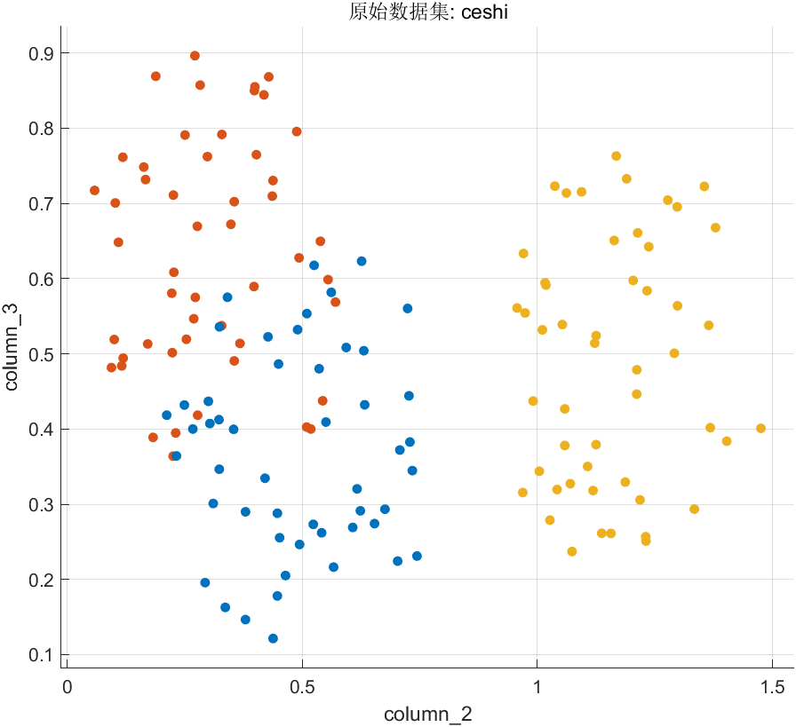
2.4 会分类的渔夫才是精明的渔夫
KNN
渔夫是怎么教会买家分辨鱼的？

Slide 20
2.5 模型补充之渔夫传记
1.渔夫会在特定的天气干特定的事情，怎么从渔夫干的事情判断天气变化？
2.渔夫摆摊卖鱼，很多人排队来买，每个人的耐心有限，如何损失最少的客户？
3.渔夫要去多个地点捕鱼，要求每个经过所有的钓鱼点，如何使得路径最短？
4.渔夫出海捕鱼，发现有多个路径可达到目标位置，如何使得路径最短？
……..
隐马尔科夫链预测
排队论
TSP问题，智能算法解决
图论算法

Slide 21
Part 03
备赛思路

Slide 22
3.1 麻瓜到小白的进阶之路(一到两个星期)
本阶段的标志就是对自己要学什么不感到迷茫，
对于一些模型的名字不再感到完全陌生
B站、知乎、CSDN
主要阵地
结束标志
前置技能
目标资源
1.Matlab基础操作
2.Latex基础操作
1.各种获奖者的经验分享视频；
2.收藏模型总结文章；
3.小石老师的课（4个多小时的那个）；

Slide 23
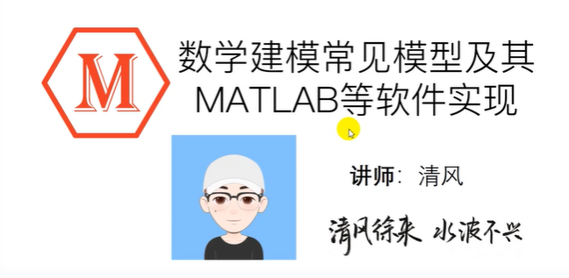
3.2 小白如何成为大聪明（三个星期左右）
开始接触成体系的模型，B站的一些速成课，cleverfrank，数学建模BOOM等。
首推清风网课，学的时候要时刻提醒自己，在学哪一类模型，干什么用的。
本阶段结束的标志就是对于什么模型都能侃两句，
虽然也谈不上精通。但拿到真的题目还是不会做。

Slide 24
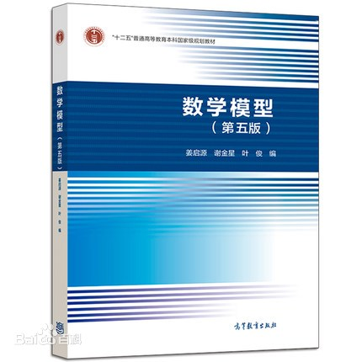
3.3 小成教法-姜启源（源神）的觉醒（三个星期）
数学建模，重要的不是既成的模型，
而是数学的思维。
重点不应该放在套用模型上，而应
该放在解决问题上。
合适永远比高级更接近真理。
对于大多数的真题开始有自己的想法，虽然与最优的还有一定
差距，觉得什么题目拿过来，都不至于一点头绪都没有。

Slide 25
3.4 大成教法—已经没有人可以阻止你拿奖了（直到美赛前）
回顾往年真题：
2021 B 扑灭野火
2020 C 全面探索亚马逊的评论和评级
2019 B 空难救援响应系统
2018 E 气候变化如何影响趋于不稳定性
2016 A 恒温省水浴缸
学习文风
总结高频模型
记录特色图片

Slide 26
Part 04
实战技巧

Slide 27


4.1 小网站
绘图：
1.https://www.processon.com/
2.亿图图示
实用网站
公式：
https://www.latexlive.com/
数据处理：
https://www.spsspro.com/

Slide 28
4.2 奇妙软件与MATLAB工具箱
论文排版软件
编程软件
翻译软件
Latex
word
优先matlab、python、excal
至少一种能处理数据的语言
知云翻译
deepl
特殊用途软件
文章资源获取
Matlab工具箱
Lingo
Spss
Mathematic
Vpn：https://vpn.jlu.edu.cn/login
优先Web of Science
拟合工具箱cftool
分类学习器classificationlearner
神经网络工具箱nntraintool

Slide 29
4.3 做题建议
选题：
1.优先有数据的；
2.少数服从多数，决定之后尽量不要再更改
解答：
1.先易后难，循序渐进；
2.题目简单就多种方式解答，时间充裕就使用高级算法解答
写论文：
1.先写中文，写完一个翻译一个，方便控制篇幅；
2.摘要放在最后写，可由最熟悉模型的人先写初稿，再一起更改；
3.文章结构要完整，该有的都得有

Slide 30
4.4 小tips
摘要花大力气打磨，翻译多用短句，一定不要出现低级语法错误
一定要写完，草草结尾也胜过没写完，迫不得已可以美术建模、语文建模
若有需要，美赛论文是可以发表的
作图要美观，风格应一致，形式要多样
下一步不强依赖上一步的结果时，求解具体的数值可以放一放

Slide 31
Part 05
彩蛋大礼包

Slide 32


本人搜集的所有数模资料
涵盖ppt全内容的思维导图
本人耗时数个小时整理的常用模型优点、缺点、特点汇总表

Slide 33
预祝大家取得佳绩！
通信工程学院学生会学习部
主讲人：宋建辉
日期：2022-12-15

